Slide 1
微信智慧医院解决方案
智慧医院
北京微讯富通科技有限公司

Slide 2
传统医院 VS 微信智慧医院
行业痛点 VS 微信智慧医院
VS
医院号源无处查，挂号排队难
VS
微信挂号，候诊提醒
看诊缴费、取报告诊疗流程重复排队
微信支付诊间费用，电子报告微信实时送达
VS
看诊过程得不到有效指引
VS
微信导航
医院、专家停诊等临时消息无法得知
VS
微信即时通知推送
缴费单据收纳麻烦退费无通知
票据电子化，微信即时通知
VS

Slide 3
智慧医院解决方案
通过线上线下相结合
01
优化现有医疗资源配置
02
完善医疗服务体系
03
提升医院内部管理效率
04
做到医疗对患者、对医院管理的智慧化升级

Slide 4
微信智慧医院解决方案

Slide 5
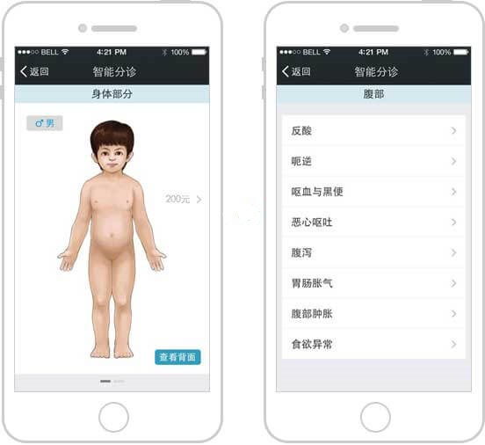
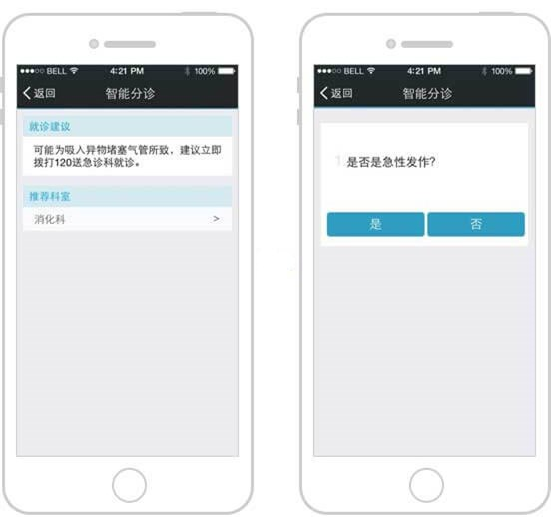
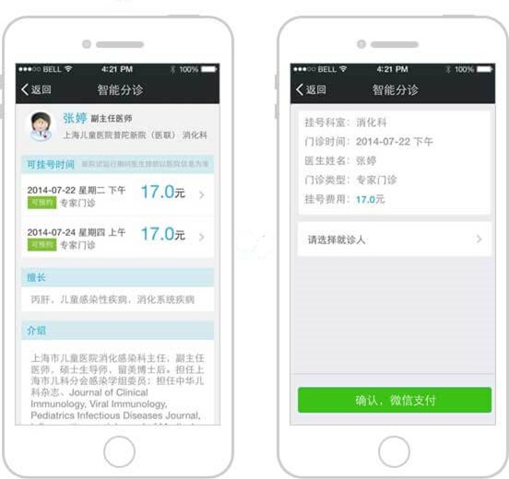
一、智慧就医流程
1
分诊及挂号流程
智能选择病患部位，智能问诊，确定看诊科室；提供挂号科室建议，选择科室(专家)、时段，支付挂号费用，完成挂号

Slide 6
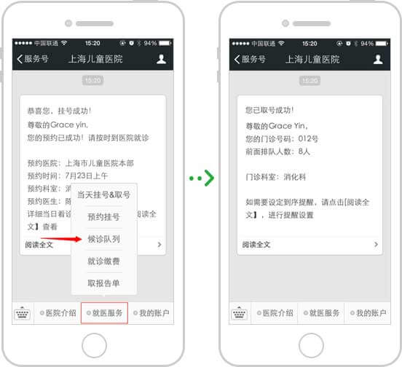
2
候诊查询服务流程
看诊当天提醒挂号时间及看诊注意事项，公众号内查询当前诊室前排队情况

Slide 7
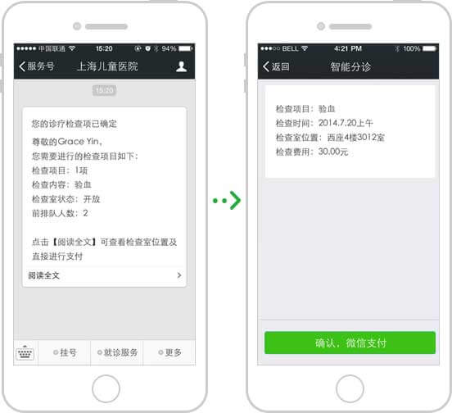
3
检查及检查费缴纳服务流程
微信推送检查单，点击即可支付检查费用；缴费成功后，微信导航到诊室，刷诊疗卡即可

Slide 8
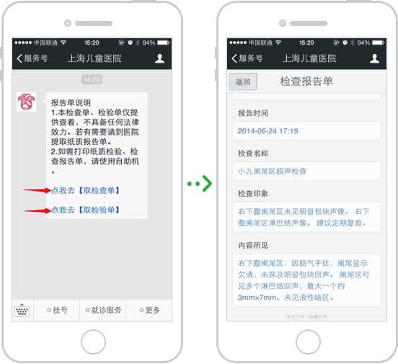
4
微信取电子报告
微信即时推送电子报告，点击即可查阅

Slide 9
5
微信缴费取药
微信即时推送药单，点击即可支付，支付完成后微信导航到药房，刷诊疗卡即可取药

Slide 10
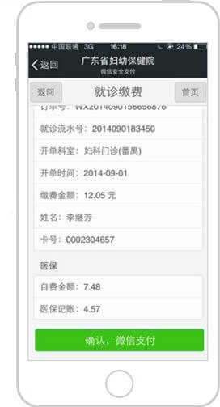
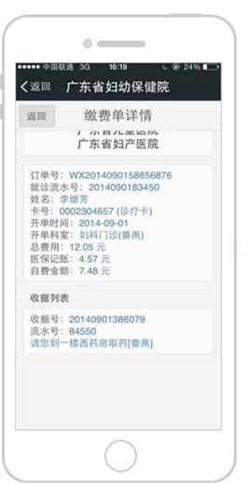
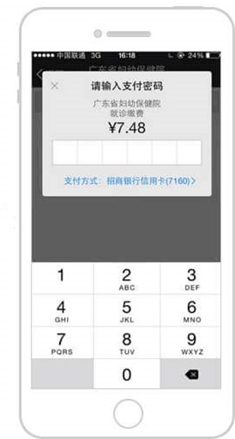
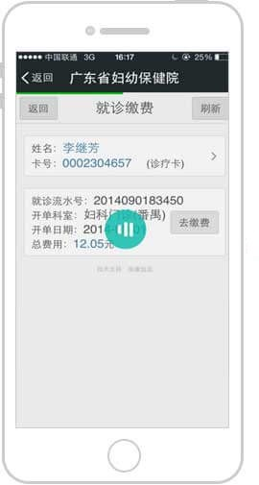
二、微信缴费打通医保
微信账单自动包含医保和自费比例明细，点击支付只需支付自费部分，账单查询医保记账部分标注清晰

Slide 11
微信绑定医保卡
就诊费用明细
医院HIS系统
返回费用比例结构
核算医保自费比例
参保人就医
医保/社保中心
支付自费部分
结算确认
记账社保医保部分
结算社保医保部分

Slide 12
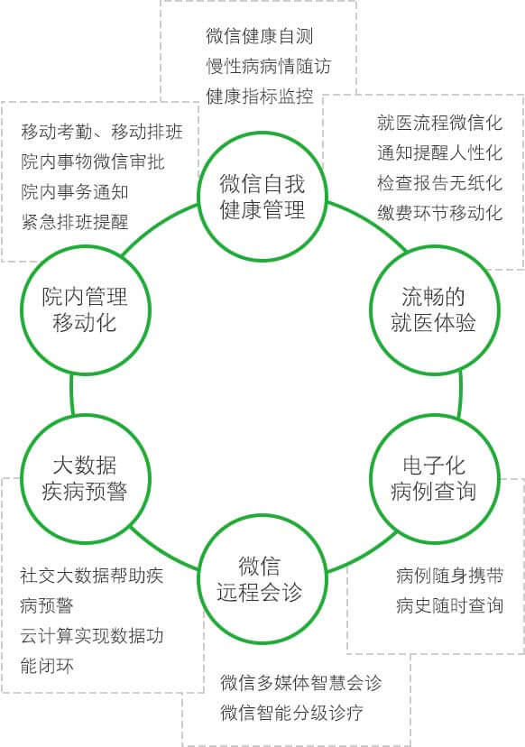
三、未来我们希望做到

Slide 13
T
H
A
N
K
S
北京微讯富通科技有限公司
马宏昌 18210023227

